Slide 1
«Мнемотехника – как один из методов развития речи».
Структурное подразделение «Детский сад №11 комбинированного вида» МБДОУ «Детский сад «Радуга» комбинированного вида»
Рузаевского муниципального района
Подготовила и провела:
Кулакова О. В.,
Учитель-логопед.

Slide 2
Мнемотехника
Мнемотехника – система приемов, облегчающих запоминание и увеличивающих объем памяти.

Slide 3
Основной «секрет» мнемотехники
Язык мозга – это зрительные образы.

Slide 4
«Учите ребенка каким-нибудь неизвестным ему пяти словам – он будет долго и напрасно мучиться, но свяжите двадцать таких слов с картинками, и он их усвоит на лету».
К.Д. Ушинский

Slide 5
Известные приемы мнемотехники.
Для запоминания цветов радуги:
КАЖДЫЙ ОХОТНИК ЖЕЛАЕТ ЗНАТЬ, ГДЕ СИДИТ ФАЗАН.
КАК ОДНАЖДЫ ЖАК-ЗВОНАРЬ ГОРОДСКОЙ СЛОМАЛ ФОНАРЬ.
КАЖДЫЙ ОФОРМИТЕЛЬ ЖЕЛАЕТ ЗНАТЬ, ГДЕ СКАЧАТЬ ФОТОШОП.

Slide 6
Известные приемы мнемотехники.
Для запоминаний правил русского языка:
УЖ ЗАМУЖ НЕВТЕРПЕЖ.
ЦЫГАН НА ЦЫПОЧКАХ ЦЫКНУЛ ЦЫПЛЕНКУ: «ЦЫЦ!»

Slide 7
Названия мнемотехники.
Сенсорно-графические схемы;
Предметно-схематические модели;
Блоки-квадраты;
Коллажи;
Схемы составления рассказов;
Мнемотаблицы.

Slide 8
Цели использования мнемотехники:
Развитие связной речи;
Преобразование абстрактных символов в образы;
Развитие мелкой моторики рук;
Развитие основных психических процессов;
Сокращение времени обучения.

Slide 9
Мнемотаблицы
Мнемотаблица – это схема, в которую заложена определенная информация.
Виды мнемотаблиц:
Развивающие;
Обучающие.

Slide 10
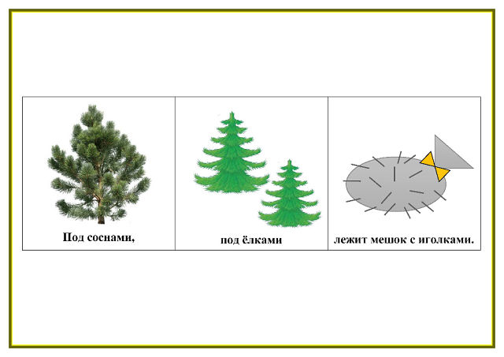
Мнемоквадраты.
        Мнемотаблица – загадка.

Slide 11
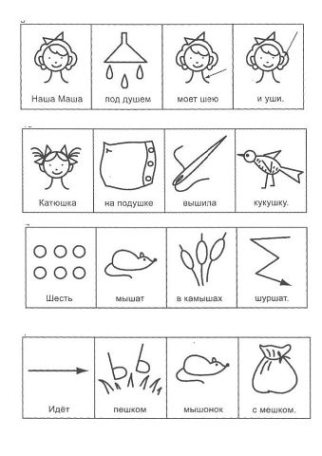
Мнемодорожка.
        Мнемотаблица - чистоговорка.

Slide 12
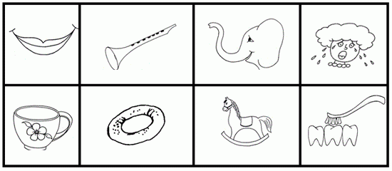
Мнемодорожка.
        Мнемотаблица для проведения артикуляционной гимнастики.

Slide 13
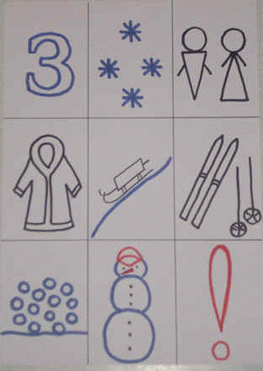
Мнемотаблицы
        Мнемотаблица для составления описательного рассказа о зиме.

Slide 14
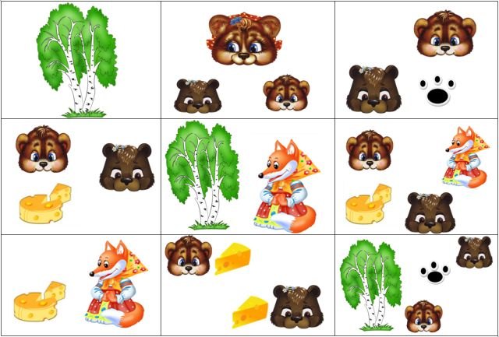
Мнемотаблицы
        Мнемотаблица - сказка «Два жадных медвежонка».

Slide 15
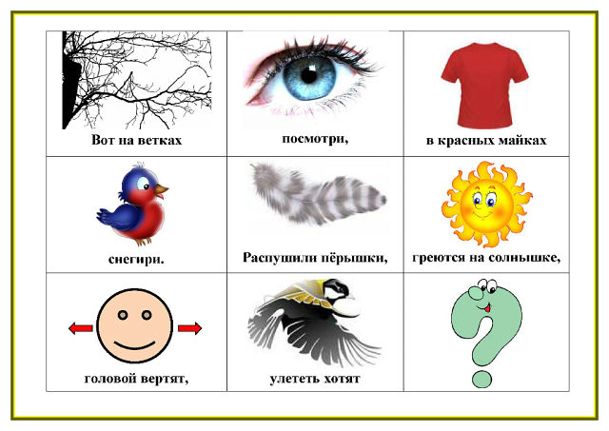
Мнемотаблицы
        Мнемотаблица - стихотворение.

Slide 16
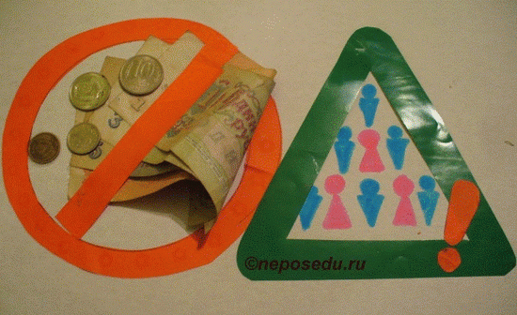
Мнемопоговорка
        Отгадай поговорку?

Slide 17
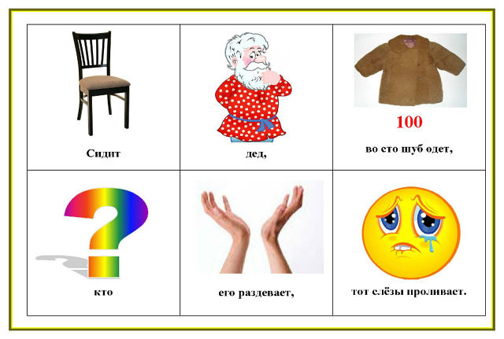
Мнемозагадка
        Отгадай загадку?

Slide 18
Создание мнемотаблицы
Зайку бросила хозяйка,
Под дождем остался зайка.
Со скамейки слезть не смог -
Весь до ниточки промок.

Slide 19
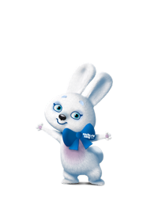
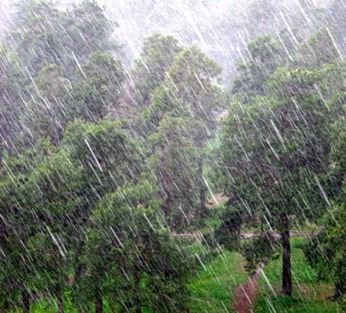
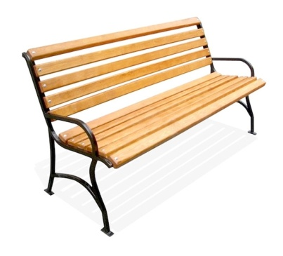
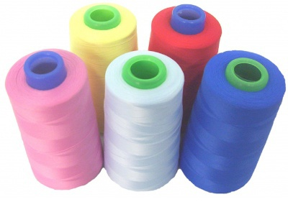
Создание мнемотаблицы

Slide 20
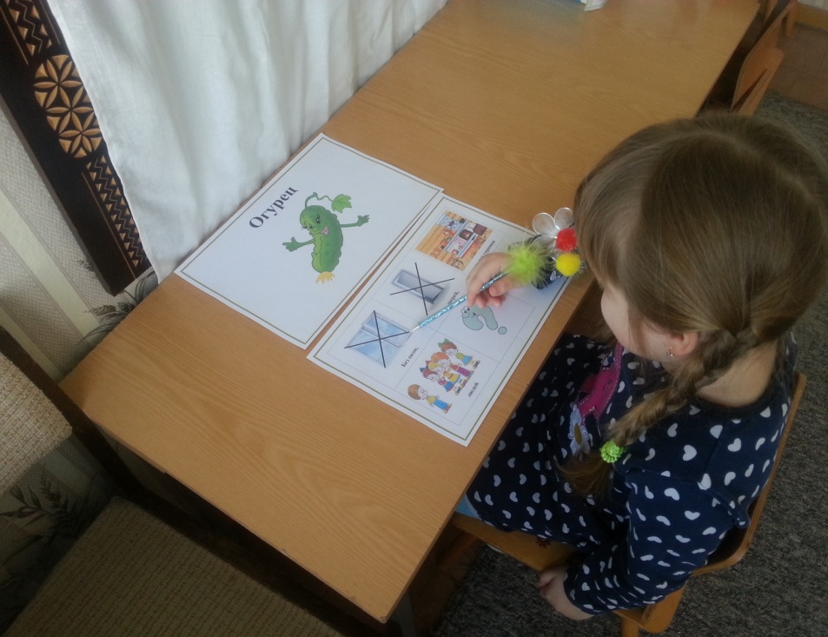
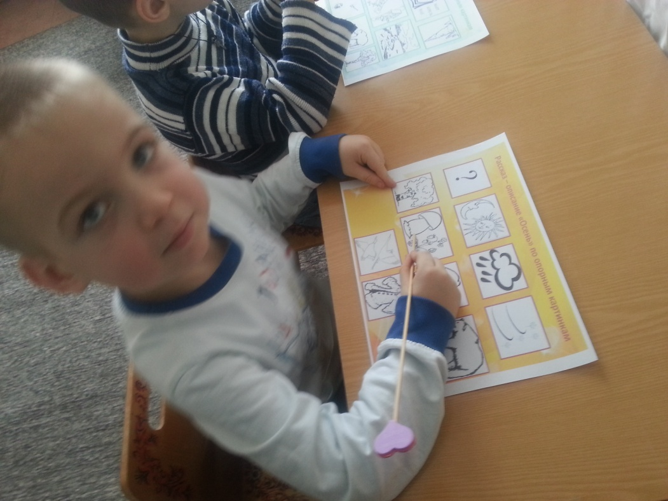
Формы педагогической деятельности

Slide 21
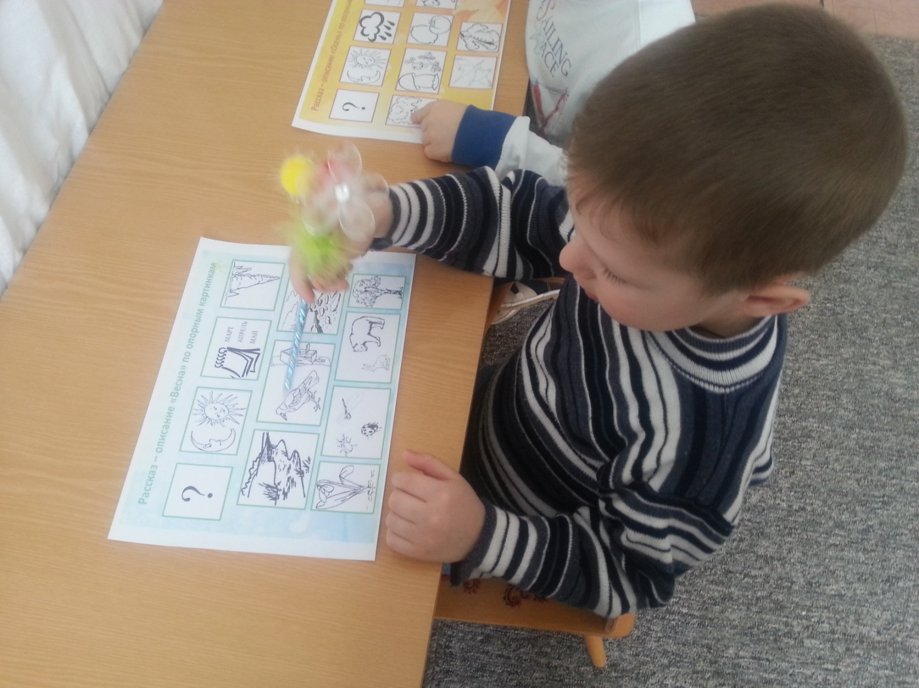
Формы педагогической деятельности

Slide 22
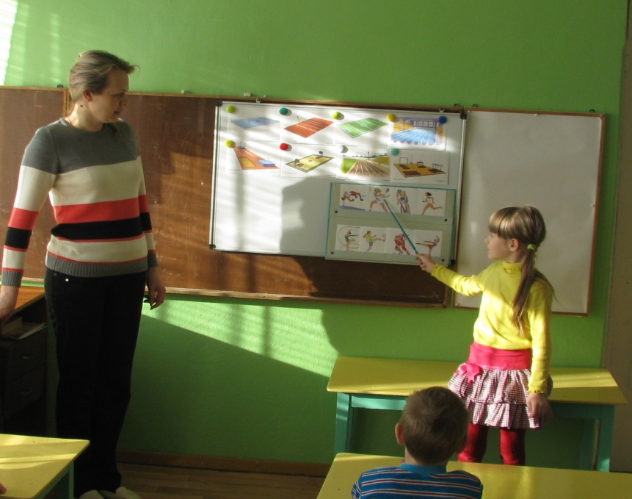
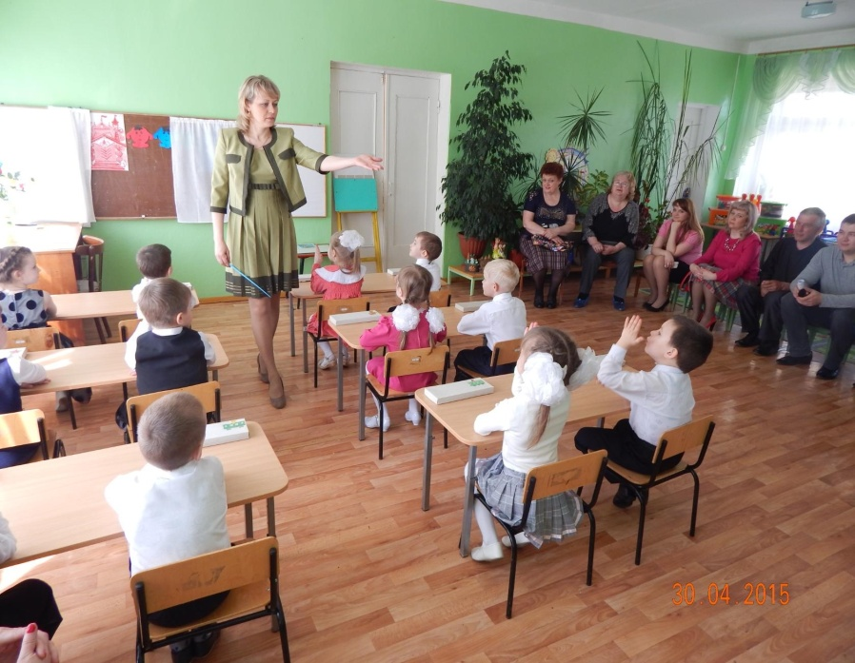
Формы педагогической деятельности

Slide 23
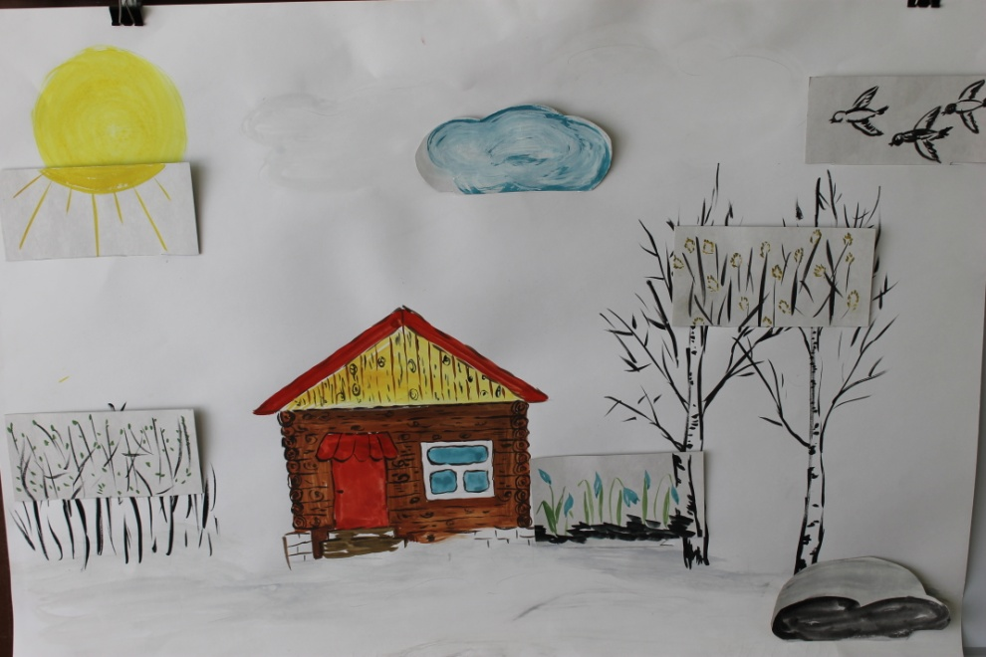
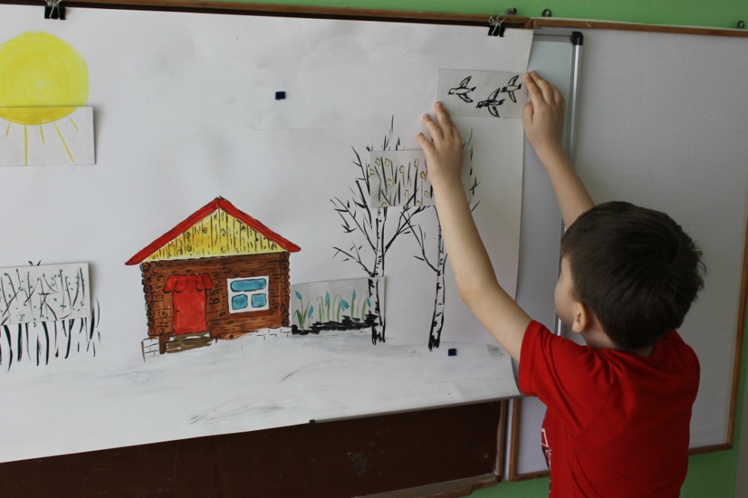
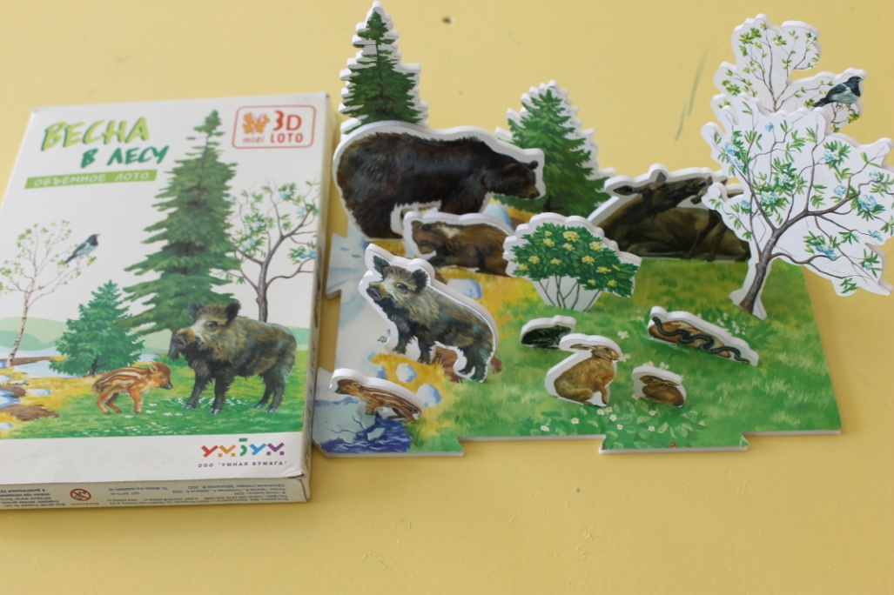
Формы педагогической деятельности

Slide 24
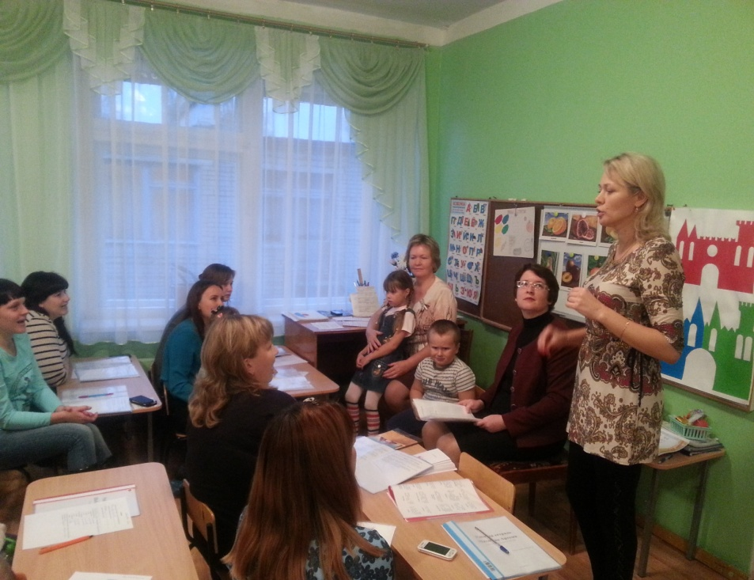
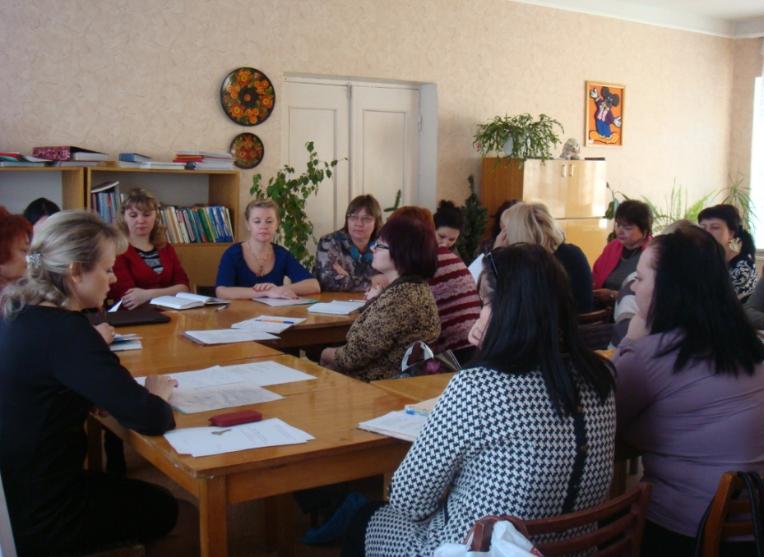
Формы педагогической деятельности

Slide 25
Спасибо за внимание!

